Slide 1
最优化导论
于长永
2019,06,05

Slide 2
outline
单纯形法
单纯形法
单纯形法的矩阵表示

Slide 3
单纯形法
进基，出基
选择进基向量
停止准则

Slide 4
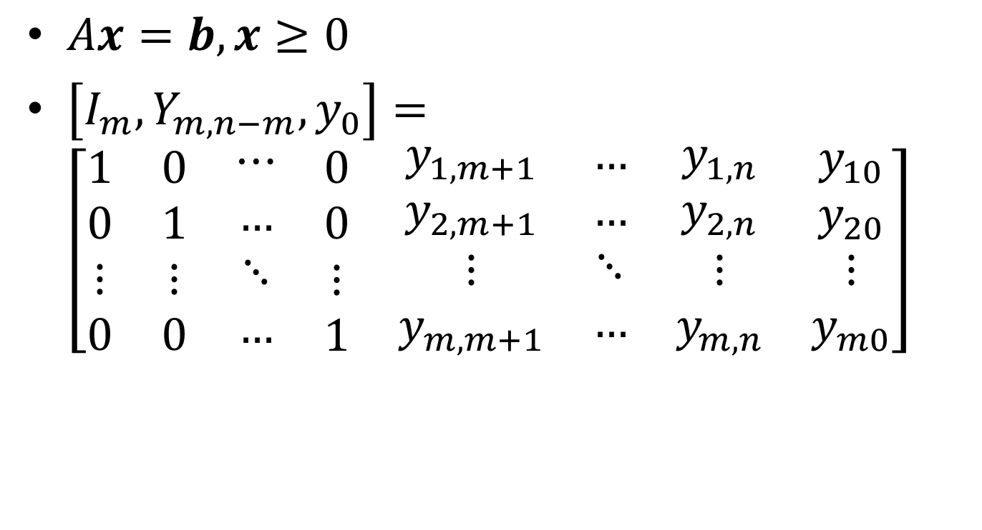
进基，出基
$Ax=b,x≥0$
$\left[I_{m},Y_{m,n−m},y_{0}\right]=\left[\begin{matrix}\begin{matrix}\begin{matrix}\begin{aligned}1 \\ 0 \\ ⋮ \\ 0\end{aligned} & \begin{aligned}0 \\ 1 \\ ⋮ \\ 0\end{aligned} & \begin{aligned}⋯ \\ … \\ ⋱ \\ …\end{aligned}\end{matrix} & \begin{matrix}\begin{aligned}0 \\ 0 \\ ⋮ \\ 1\end{aligned} & \begin{aligned}y_{1,m+1} \\ y_{2,m+1} \\ ⋮ \\ y_{m,m+1}\end{aligned} & \begin{aligned}… \\ … \\ ⋱ \\ …\end{aligned}\end{matrix}\end{matrix} & \begin{matrix}\begin{aligned}y_{1,n} \\ y_{2,n} \\ ⋮ \\ y_{m,n}\end{aligned} & \begin{aligned}y_{10} \\ y_{20} \\ ⋮ \\ y_{m0}\end{aligned}\end{matrix}\end{matrix}\right]$

Slide 5
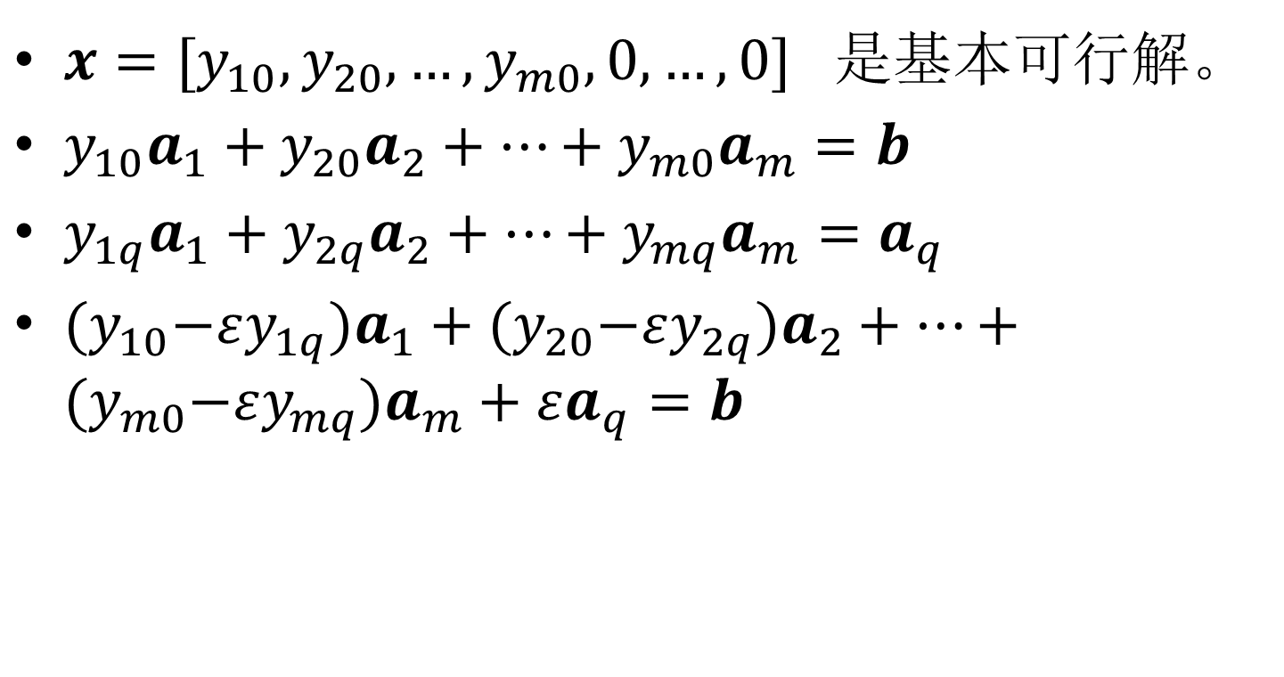
进基，出基
$x=[y_{10},y_{20},…,y_{m0},0,…,0]$是基本可行解。
$y_{10}a_{1}+y_{20}a_{2}+…+y_{m0}a_{m}=b$
$y_{1q}a_{1}+y_{2q}a_{2}+…+y_{mq}a_{m}=a_{q}$
${(y}_{10}−εy_{1q})a_{1}+{(y}_{20}−εy_{2q})a_{2}+…+{(y}_{m0}−εy_{mq})a_{m}+εa_{q}=b$

Slide 6

进基，出基
$\left[\begin{matrix}y_{10}−εy_{1q} \\ \begin{matrix}⋮ \\ y_{m0}−εy_{1q} \\ \begin{matrix}0 \\ ⋮ \\ \begin{matrix}ε \\ \begin{matrix}⋮ \\ 0\end{matrix}\end{matrix}\end{matrix}\end{matrix}\end{matrix}\right]$
$ε=\min_{i}{\{\frac{y_{i0}}{y_{iq}}:y_{iq}>0\}}$

Slide 7
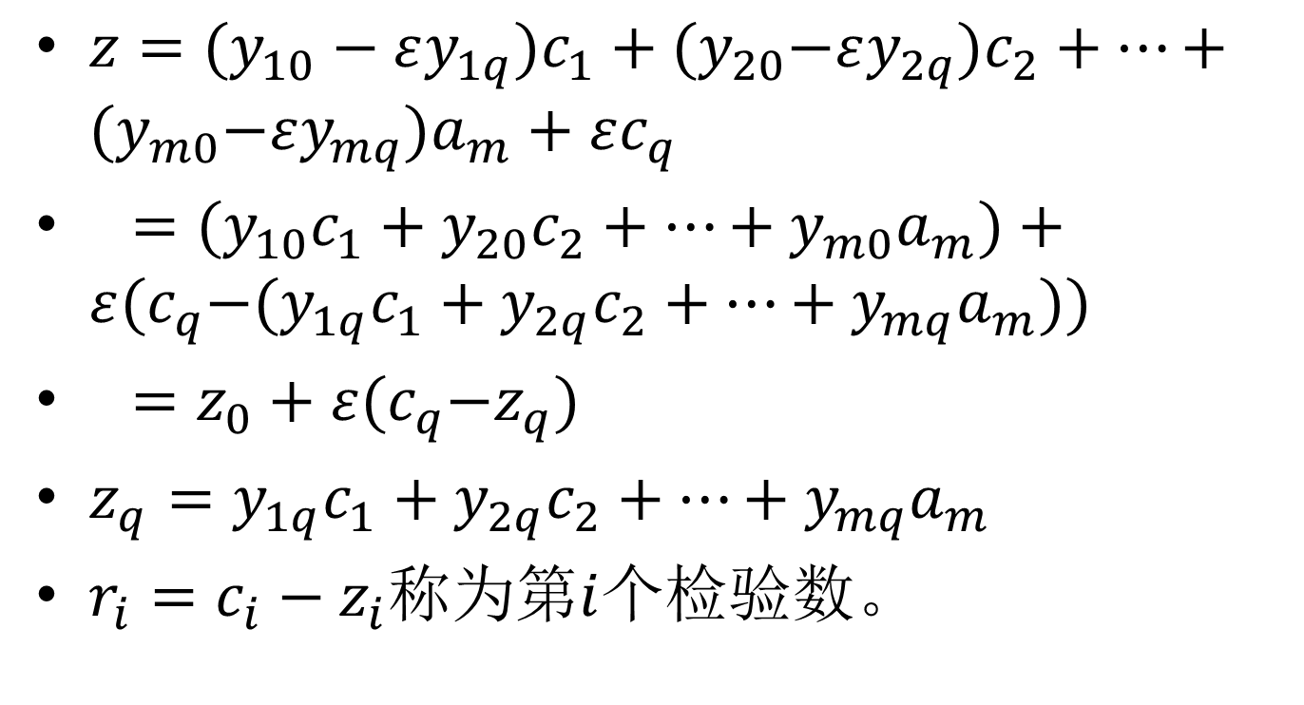
选择进基向量
${z=(y}_{10}−εy_{1q})c_{1}+{(y}_{20}−εy_{2q})c_{2}+…+{(y}_{m0}−εy_{mq})a_{m}+εc_{q}$
$={(y}_{10}c_{1}+y_{20}c_{2}+…+y_{m0}a_{m})+ε{(c}_{q}−{(y}_{1q}c_{1}+y_{2q}c_{2}+…+y_{mq}a_{m}))$
$=z_{0}+ε{(c}_{q}−z_{q})$
$z_{q}=y_{1q}c_{1}+y_{2q}c_{2}+…+y_{mq}a_{m}$
${r_{i}=c}_{i}−z_{i}$称为第$i$个检验数。

Slide 8
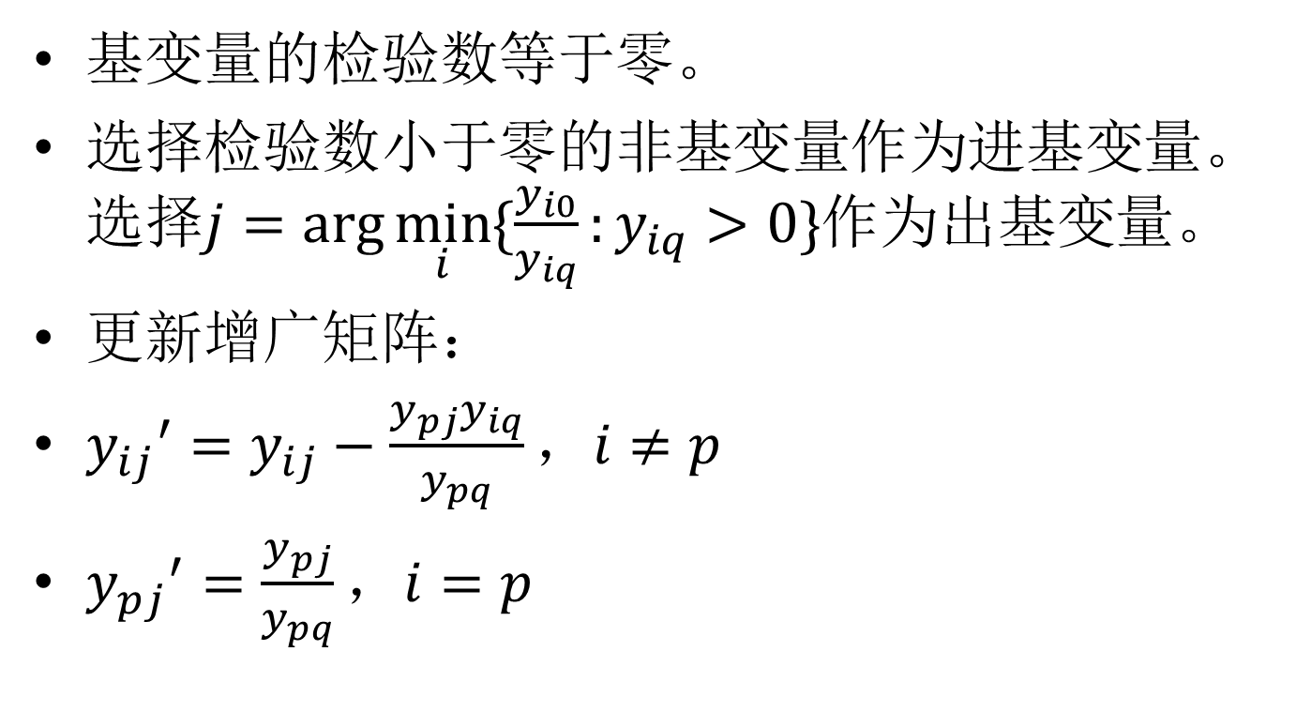
选择进基向量
基变量的检验数等于零。
选择检验数小于零的非基变量作为进基变量。选择$j=arg\min_{i}{\{\frac{y_{i0}}{y_{iq}}:y_{iq}>0\}}$作为出基变量。
更新增广矩阵：
${y_{ij}}^{′}=y_{ij}−\frac{y_{pj}y_{iq}}{y_{pq}}，i≠p$
${y_{pj}}^{′}=\frac{y_{pj}}{y_{pq}}，i=p$

Slide 9
单纯形法
定理16.2
基本可行解是最优解，当且仅当相应的检验数都是非负的。

Slide 10
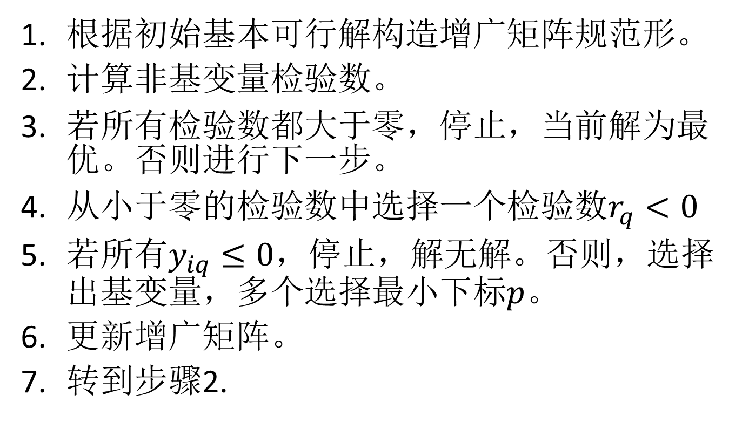
单纯形法
根据初始基本可行解构造增广矩阵规范形。
计算非基变量检验数。
若所有检验数都大于零，停止，当前解为最优。否则进行下一步。
从小于零的检验数中选择一个检验数$r_{q}<0$
若所有$y_{iq}≤0，$停止，解无解。否则，选择出基变量，多个选择最小下标$p$。
更新增广矩阵。
转到步骤2.

Slide 11
单纯形法
定理16.3
假定某个标准形式的线性规划问题存在最优解，利用单纯形法进行求解，当求解过程终止时，最后一步得到的检验数全部非负，那么此时的基本可行解就是最优解。

Slide 12
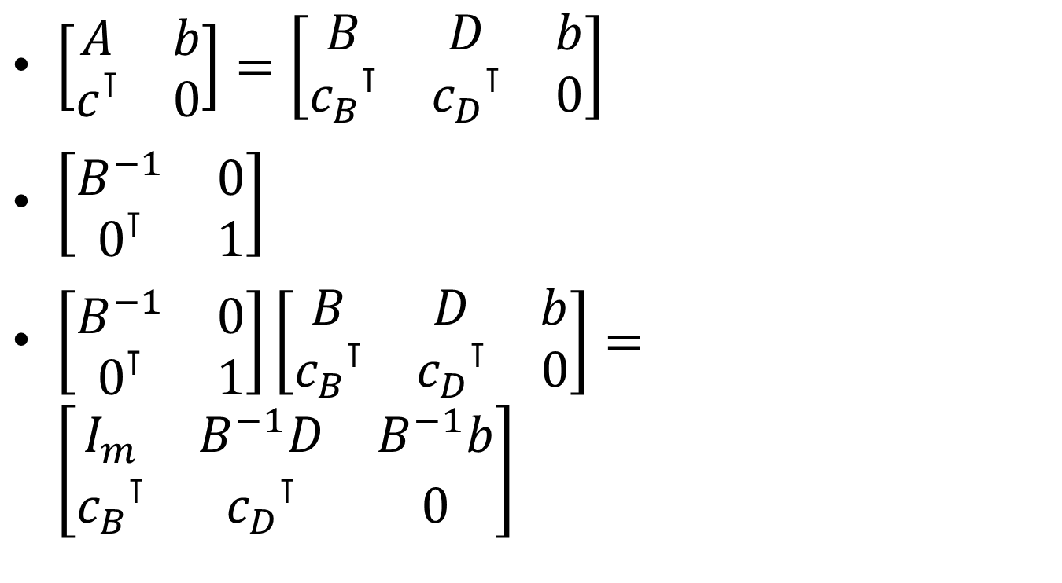
单纯形法的矩阵表示
$\left[\begin{matrix}A & b \\ c^{⊺} & 0\end{matrix}\right]=\left[\begin{matrix}B & D & b \\ {c_{B}}^{⊺} & {c_{D}}^{⊺} & 0\end{matrix}\right]$
$\left[\begin{matrix}B^{−1} & 0 \\ 0^{⊺} & 1\end{matrix}\right]$
$\left[\begin{matrix}B^{−1} & 0 \\ 0^{⊺} & 1\end{matrix}\right]\left[\begin{matrix}B & D & b \\ {c_{B}}^{⊺} & {c_{D}}^{⊺} & 0\end{matrix}\right]=\left[\begin{matrix}I_{m} & B^{−1}D & B^{−1}b \\ {c_{B}}^{⊺} & {c_{D}}^{⊺} & 0\end{matrix}\right]$

Slide 13
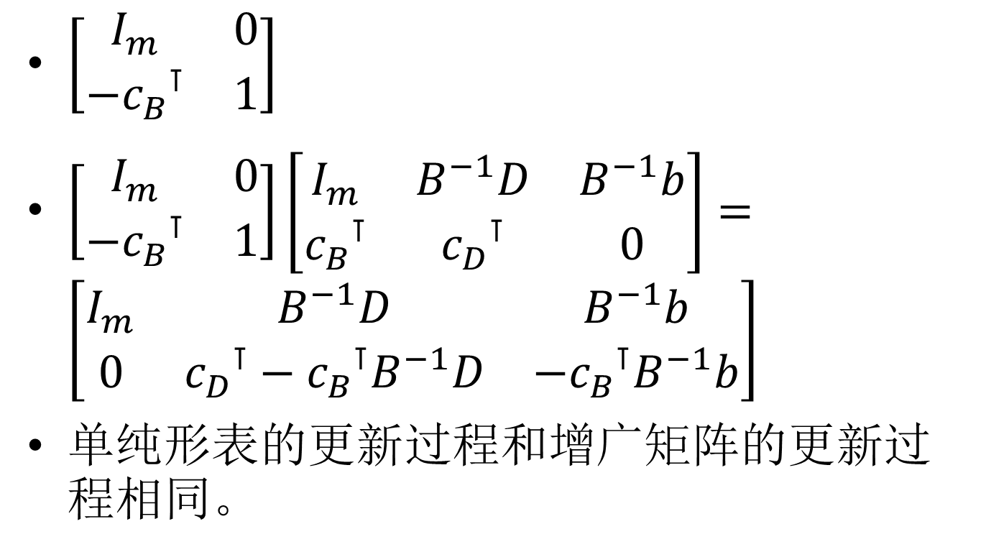
单纯形法的矩阵表示
$\left[\begin{matrix}I_{m} & 0 \\ −{c_{B}}^{⊺} & 1\end{matrix}\right]$
$\left[\begin{matrix}I_{m} & 0 \\ −{c_{B}}^{⊺} & 1\end{matrix}\right]\left[\begin{matrix}I_{m} & B^{−1}D & B^{−1}b \\ {c_{B}}^{⊺} & {c_{D}}^{⊺} & 0\end{matrix}\right]=\left[\begin{matrix}I_{m} & B^{−1}D & B^{−1}b \\ 0 & {c_{D}}^{⊺}−{c_{B}}^{⊺}B^{−1}D & −{c_{B}}^{⊺}B^{−1}b\end{matrix}\right]$
单纯形表的更新过程和增广矩阵的更新过程相同。

Slide 14
课堂作业
P255
16.3题

